Slide 1


Pretoria-Oos
KLEIN PROFETE
HOSEA

Slide 2
LYS VAN KLEINPROFETE
1. Hosea
10. Haggai
2. Joël
11. Sagaria
3. Amos
12. Maleagi
4. Obadja
5. Jona
6. Miga
7. Nahum
8. Habakuk
9. Sefanja

Slide 3
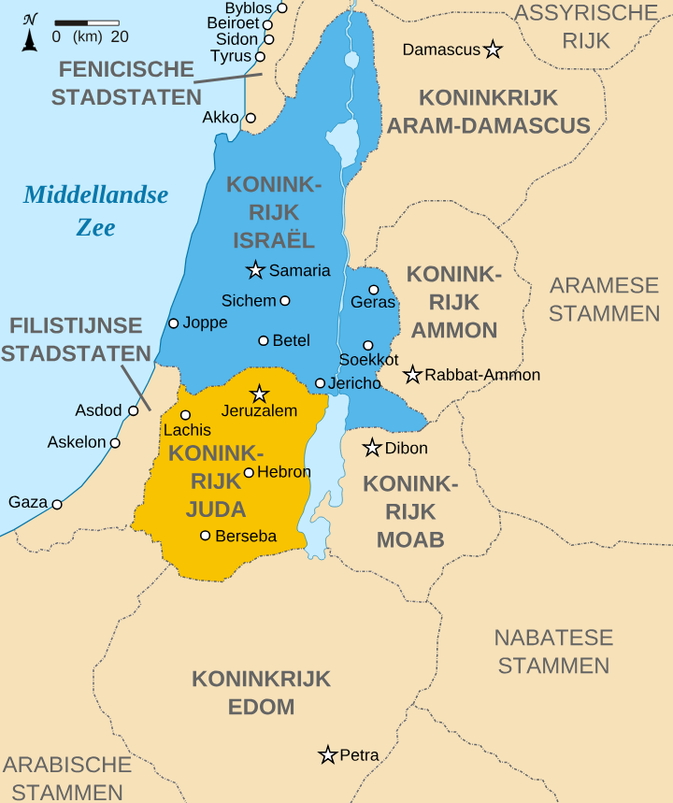
Jerobeam II
HOSEA

Slide 4
Konings van die Noordelike Ryk
1. Jerobeam I
11. Jehu
2. Nadab
12. Joahas
3. Baesa
13. Joas
4. Ela
14. Jerobeam II
5. Simri
15. Sagaria
6. Tibni (1 Kon 16:21)
16. Sallum
7. Omri
17. Menahem
8. Agab
18. Pekahia
9. Ahasia
19. Peka
10. Joram
20. Hosea

Slide 5
753 vC – 722 vC
AGTERGROND
Voorspel Assiriese ballingskap & die val van Samaria
Sy vrou Gomer verlaat hom, verval in prostitusie
God se opdrag – koop haar terug op die slawemark – bring haar terug in die seën van jou huis

Slide 6
“We have in the Book of Hosea one of the most arresting revelations of the real nature of sin, and one of the clearest interpretations of the strength of the Divine love. “CHESED” No one can read the story of Hosea without realizing the agony of his heart. Then, lift the human to the level of the Infinite, and know this, that sin wounds the heart of God.”
—G. Campbell Morgan

Slide 7
“Hosea presents the exhaustless mercy of God which no sin of man can bar or wear out. The master thought of Hosea’s message is that God’s mighty and inextinguishable love for Israel will not rest satisfied until it has brought all Israel into harmony with itself.”
— Henry Snyder Gehman
SIEN HOSEA 2:19 “CHESED” GÊSÊD

Slide 8
Ou Engelse Huweliksbelofte
I, André, take thee, Annatjie, to be my wedded Wife, to have and to hold from this day forward, for better for worse, for richer for poorer, in sickness and in health, to love and to cherish, till death us do part, according to God's holy ordinance; and thereto I plight thee my troth. (Hierin sweer ek trou)

Slide 9
UITEENSETTING
Hosea se huwelik (1 – 3)
Israel se sonde (4 – 7)
Israel se oordeel (8 – 10)
Israel se herstel (11 – 14)

Slide 10
HOSEA 1
’n Regverdige man en ’n Immorele vrou (1:1 – 9; 2:2 – 7; 3:1 – 3)
A. Die opdrag (1:1 – 2)
B. Die Kinders (1:3 – 9)
Pragtige opsomming van Israel se geestelike geskiedenis
1. Jisreël – God sal saai
2. Lo-Rugáma – Geen genade
3. Lo-Ammi – Nie my volk nie

Slide 11
1. JISREËL God sal saai (Seun)
Wiersbe, W. W. (1991). With the Word Bible Commentary (Ho 1:1). Nashville: Thomas Nelson.
Verwys na gebeurtenis toe Koninig Jehu sy vyande in die vallei van Jisreël verslaan het (2 Kon 9 & 10)
Hy het te vêr gegaan in sy ywer en sy nakomelinge sou ’n moeilike prys betaal wanneer Assirië hulle binneval
God se oordeel is onafwendbaar, dit maak nie saak hoe lank dit neem voordat Hy dit voltrek nie

Slide 12
2. Lo-Rugáma Geen genade Dogter
Dit is die situasie waarin hulle hul nou (2019) bevind. God se genade met hulle het opgeraak (3:4)
Alhoewel God steeds sy volk Israel se weë bestem tot uitvoering van sy raadsplan, het daar nou vir hulle ’n tyd aangebreek waarin hulle nie God se genadige seën beleef soos voorheen nie.
HOOR HULLE WOORDE: KRUISIG HOM!!!!

Slide 13
3. Lo-Ammi Nie My volk nie Seun
Spreek van God se tydelike verwerping van sy volk as gevolg van hul menigvuldige sonde en verbondsbreuk.
DAAR’S HOOP
Hoofstuk 1:10 – 2:1 is ‚’n wonderlike boodskap van hoop vir die volk Israel!!!

